Slide 1
МИНИСТЕРСТВО ОБРАЗОВАНИЯ И НАУКИ РЕСПУБЛИКИ ТАТАРСТАН
ГАОУ СПО «НИЖНЕКАМСКИЙ ИНДУСТРИАЛЬНЫЙ ТЕХНИКУМ»
Интегрированный урок русского языка
и информатики в 9-ом классе
Преподаватель русского языка и литературы: Белоногова Наталья Ивановна
г. Нижнекамск
2010 г.

Slide 2
Сложноподчиненные предложения с придаточными причины и применение условных функций для создания тестов

Slide 3
Кроссворд по фонетике
1
2
3
4
5
6
7
8
1 | В каком слове есть звук [ф']? Федерация, завтрак.
2 | В каком слове есть звук [ж]? Фуражка, остужать, дворняжка.
3 | В каком слове произносится звук [т]? Впредь, молотьба, находка.
4 | В каком слове произносится звук [й']? Терка , еда, сюда, прятать.
5 | В каком слове произносится звук [т']? Территория, тенденция, тест, ателье.
6 | В каком слове количество букв и звуков совпадают ? Солнце, вьюга, июльский.
7 | В каком слове ударение падает на второй слог?Красивее, упадут, выключить.
8 | В каком слове выделенная буква обозначает мягкий согласный? Генетика, антитеза, бенефис.

Slide 4
Кроссворд
1 | ф | е | д | е | р | а | ц | и | я
2 | о | с | т | у | ж | а | т | ь
3 | н | а | х | о | д | к | а
4 | е | д | а
5 | т | е | р | р | и | т | о | р | и | я
6 | и | ю | л | ь | с | к | и | й
7 | к | р | а | с | и | в | е | е
8 | а | н | т | и | т | е | з | а

Slide 5
Заполним «слепую» схему

Slide 6
Сложные предложения
бессоюзные
союзные
?
?
сочинительные союзы
подчинительные союзы
и союзные слова
ССП
?
СПП
?
определительные
обстоятельственные
?
изъяснительные
Где? Когда? Как? …
?
Какой? Чей?
?
? косв. падежей

Slide 7
Сегодня на уроке
Познакомимся с новым видом придаточных предложений – с придаточными причины.
Проведем наблюдение над использованием подчинительных «скреп» в данных придаточных.
Продолжим учиться «читать» схемы предложений.
Будем учиться конструировать СПП с придаточными причины.
Будем применять условную функцию.

Slide 8
Цифровой диктант
Простые предложения в СПП связаны подчинительной связью.
Для определения типа придаточных предложений надо задать вопрос от придаточных к главному.
Придаточные изъяснительные предложения отвечают на вопросы косвенных падежей.
В придаточных определительных средствами связи главного предложения с придаточным всегда являются союзы.
Предложение: Когда управляющий вызвал меня, я замирал от страха – относится к придаточному времени.
10101
1 - верно
0 - неверно

Slide 9
Почему? По какой причине?
СПП с придаточным причины
Х
Союзы: потому что, оттого что, благодаря тому что, так как, ибо, вследствие того что
к.сл.
[ ],( )
_

Slide 10
Почему? По какой причине?
СПП с придаточным причины
СПП с придаточным изъяснительным
Х
Союзы: потому что, оттого что, благодаря тому что, так как, ибо, вследствие того что
конт.сл.
+
указ.сл.
[ ],( )

Slide 11
Выполни гимнастику для глаз по схеме:

Slide 12
Выполни гимнастику для глаз по схеме:

Slide 17
32
Составьте устно СПП, подобрав к главному предложению подходящее по смыслу придаточное предложение. Запишите полученное число. Выпишите СПП с придаточным причины.
53
Главное предложение | Придаточное предложение
Был тот предночный час… Вскоре Иван Иванович догадался … Он выехал оттуда … Нет той силы… Лес стоял тихий и молчаливый……. | …которая позволила бы покинуть родные края. …откуда одна за другой съезжали во двор лошади. …потому что главные певцы улетели. …когда стираются очерта-ния, линии, краски. … где находится штаб.
25
14
41

Slide 18
Лес стоял тихий и молчаливый,
потому что главные певцы улетели.

Slide 19
Лес стоял тихий и молчаливый,
потому что главные певцы улетели.

Slide 20
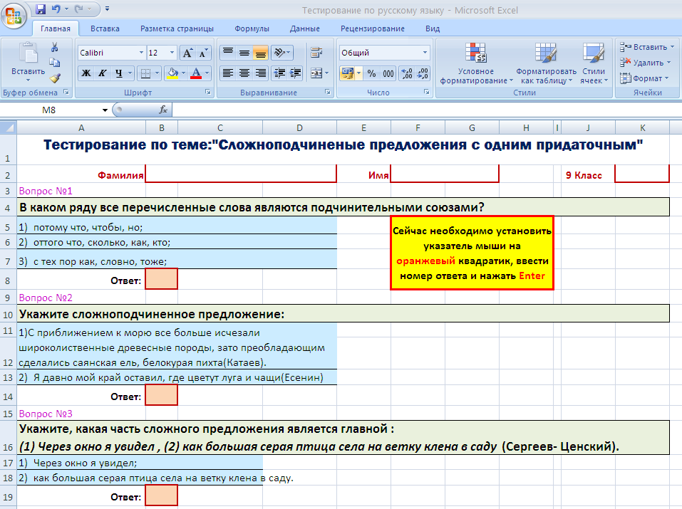

Slide 21
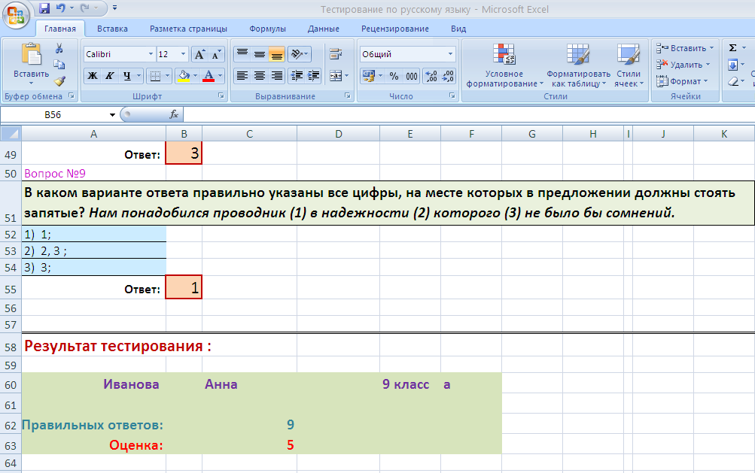

Slide 22
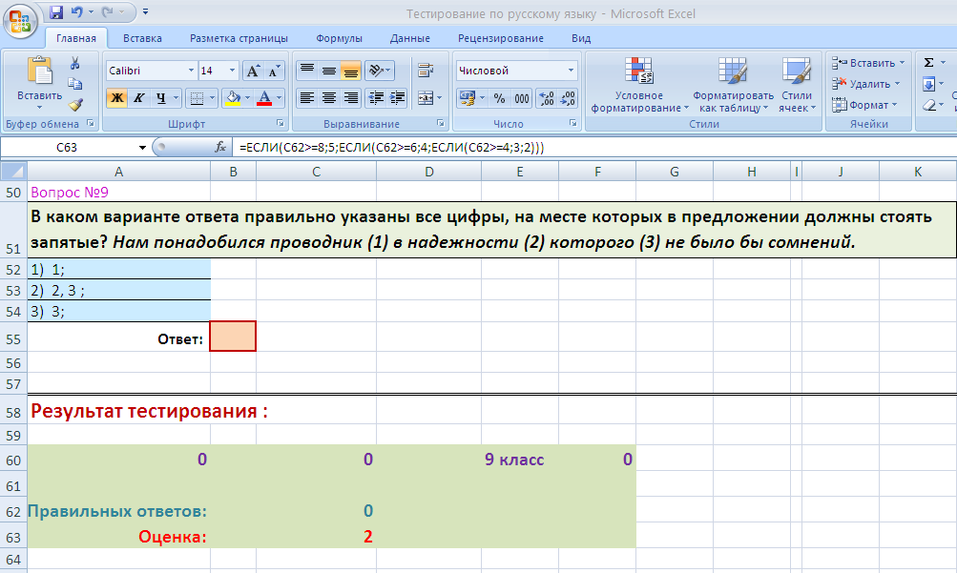

Slide 23
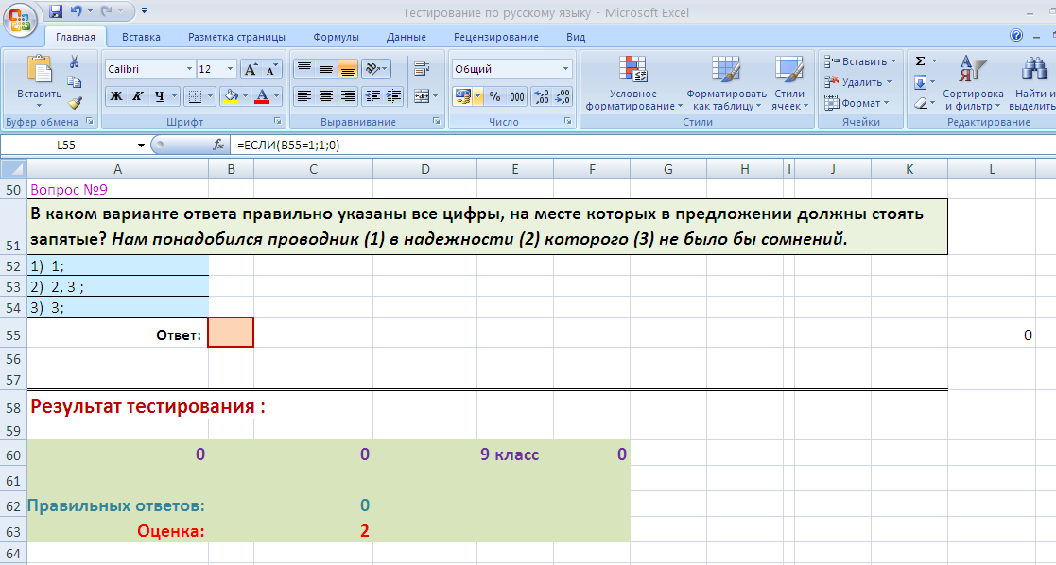

Slide 24
СПП с придаточными определительными | СПП с придаточными изъяснительными | СПП с придаточными обстоятельственными
1. Вот полянка, где между двумя ручь-ями я недавно со-бирал белые гри-бы.
1. Я не вижу, где граница между товарищем и дру-гом.
1. Мне хотелось уйти туда, где мож-но спокойно пре-даться своим мыс-лям.

Slide 25
Вывод
Одна и та же «скрепа» может при-соединять разные типы придаточных.
Для определения типа придаточного предложения задавайте вопрос!

Slide 26
Подведем итоги!

Slide 27
Придаточные причины отвечают на вопросы …………………………………………………
почему? По какой причине?
К главной части придаточные причины присоединяются при помощи союзов ………………………...
потому что, оттого что, благодаря тому что, так как, ибо,
вследствие того что
Придаточные причины могут занимать ………… позицию по отношению к главному предложению: ……………
любую
препозицию, интерпозицию, постпозицию.
Условная функция применяется для …
создания тестов на любую тему

Slide 28
Домашнее задание
§20.
Упражнение 180, стр. 110 задания на оценку «4»
Составить тест в MS Excel.
Упражнение 178, стр. 110 – задания на оценку «5»

